Slide 1
Правильное питание. Профилактика сахарного диабета
и Медицинской профилактики
Пермский край
ГБУЗ ПК «Центр общественного здоровья
и медицинской профилактики»

Slide 2
Что такое здоровье?
Здоровье – состояние полного физического, душевного и социального благополучия, а не только отсутствие болезней и физических дефектов
Здоровым может считаться человек, который отличается гармоничным развитием, хорошо адаптирован к окружающей его физической и социальной среде, жизнерадостно и охотно выполняет обязанности, которые на него возлагает жизнь
Здоровый образ жизни – образ жизни человека, помогающий сохранить и снизить риск неинфекционных заболеваний путем контроля над поведенческими факторами риска

Slide 3
Критерии человека, ведущего ЗОЖ
Потребление овощей и фруктов
Потребление соли
Физическая нагрузка
5 порций (400 гр) ежедневно
не более 5 гр ежедневно (чайная ложка без горки)
Умеренная (150 мин. в неделю)
или высокая (75 мин. в неделю)
Отсутствие курения
Отсутствие пагубного употребления алкоголя
*Росстат, 2021 г.
Notes:
Существуют критерии человека, ведущего здоровый образ жизни по ВОЗ.
Допускается несоблюдение одного из критериев, кроме курения.

Slide 4
Правильное питание
Правило 1:
Энергетическая ценность рациона питания должна быть равна энергозатратам организма
Правило 2:
Питание должно быть разнообразным и соответствовать потребностям организма в необходимом количестве белков, жиров, углеводов, витаминов, минералов и их сбалансированному соотношению
Правило 3:
Правильная кулинарная обработка продуктов сделает питание вкусным, полноценным и безопасным
Правило 4:
При приеме пищи необходимо соблюдать режим

Slide 5
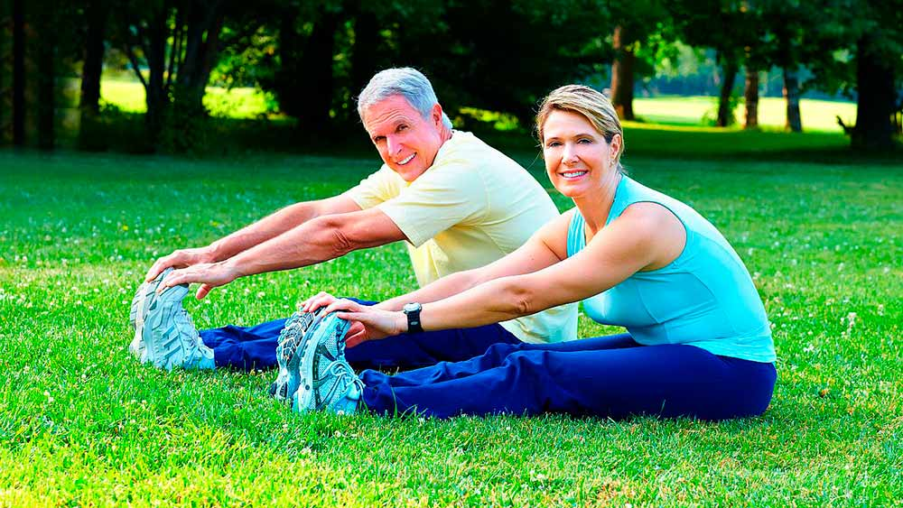
Физическая активность
Физическая активность – любое движение тела, производимое скелетными мышцами, которое приводит к расходу энергии сверх уровня состояния покоя

Slide 6
Сахарный диабет
Заболевание, при котором повышается уровень сахара в крови, приводящее к поражению сосудов, нервов, изменениям в различным органах: сердце, почки, печень, глаза и др.
Опасно:
Первые признаки диабета:
Может длительно протекать бессимптомно (без признаков заболевания)!
Повышенный аппетит, жажда и сухость во рту, частое и обильное мочеиспускание, зуд кожи и слизистых, изменение массы тела, длительное заживление ран, быстрая утомляемость, слабость
Норма глюкозы в крови: от 3,3 до 5,5 ммоль/л (кровь из пальца), до 6,1 ммоль/л (кровь из вены)

Slide 7
Факторы риска развития сахарного диабета
Наследственная предрасположенность
Низкая физическая активность
Избыточная масса тела, ожирение

Slide 8
Раннее выявление хронических неинфекционных заболеваний, факторов риска их развития
ДВН
Все граждане в возрасте:
18-39 лет - 1 раз в 3 года
ПМО
Все граждане в возрасте 19-38 лет в промежутках между ДВН:
ежегодно
Обследование в Центре здоровья
Все граждане ежегодно
40 лет и старше - ежегодно
Кабинеты раннего выявления ОЗ
Все граждане ежегодно
В поликлинике по месту прикрепления полиса ОМС
Мероприятия направлены на выявление болезней системы кровообращения, онкозаболеваний, сахарного диабета и хронических болезней легких
Все вышеперечисленные мероприятия проводятся БЕСПЛАТНО!

Slide 9
Рекомендации по профилактике сахарного диабета
Контроль веса
Рациональное питание
Ежедневная физическая активность
Отказ от курения и злоупотребления алкоголя
Избегать стрессов
Контроль уровня сахара в крови, холестерина, АД

Slide 10
Питание при диагнозе сахарный диабет
Соблюдать рекомендации лечащего врача
Ограничить употребление сахара, варенья, кондитерских изделий, сладких напитков
Исключить из рациона следующие фрукты (виноград, бананы)
Включить в рацион мясо, рыбу, морепродукты, овощи, фрукты (яблоки, груши, ягоды)
Принимать пищу регулярно, в одно и тоже время в течение дня
Ограничить или исключить пищу с высоким содержанием жиров (колбаса, паштеты, масло сливочное, сало, майонез, молочные продукты с высоким содержанием жиров)

Slide 11
Электронные сервисы с достоверной информацией
Информацию о здоровом образе жизни и профилактике заболеваний можно найти:
Портал о здоровом образе жизни https://www.takzdorovo.ru/
Портал о здоровом питании здоровое-питание.рф
Сайт Управления Роспотребнадзора по ПК http://59.rospotrebnadzor.ru
Сайт ФБУН «ФНЦ МПТ управления рисками здоровью населения) https://fcrisk.ru/courses/
Сайт ЦОЗМП www.budzdorovperm.ru
Группа «Вконтакте» https://vk.com/fcrisk
https://gnicpm.ru/
Notes:
Здесь указаны полезные контакты в области здорового образа жизни и профилактики заболеваний, возможно они будут вам полезны.

Slide 12

Спасибо за внимание!
и Медицинской профилактики
Пермский край
www.budzdorovperm.ru
Эл. почта
medprof2004@mail.ru
+7(342)236-47-47

